Slide 1
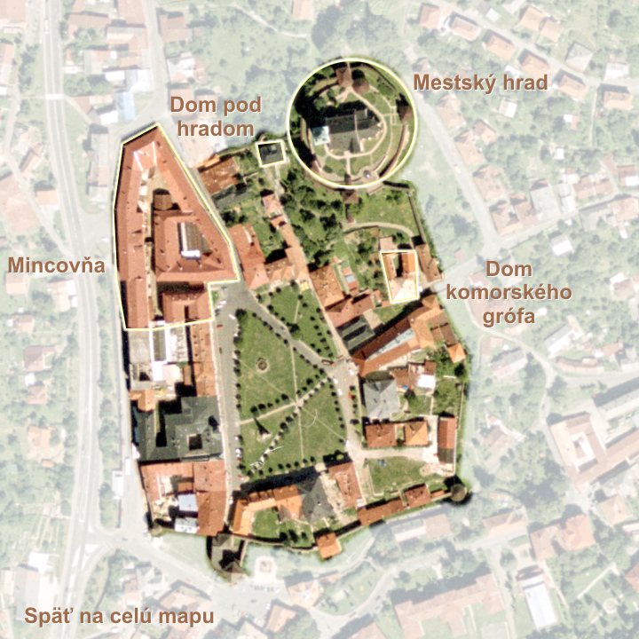
Vitajte v Kremnici
Morový stĺp
Dolná brána

Slide 2
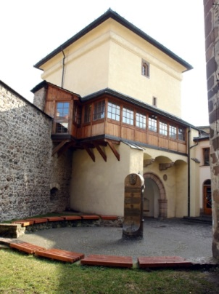
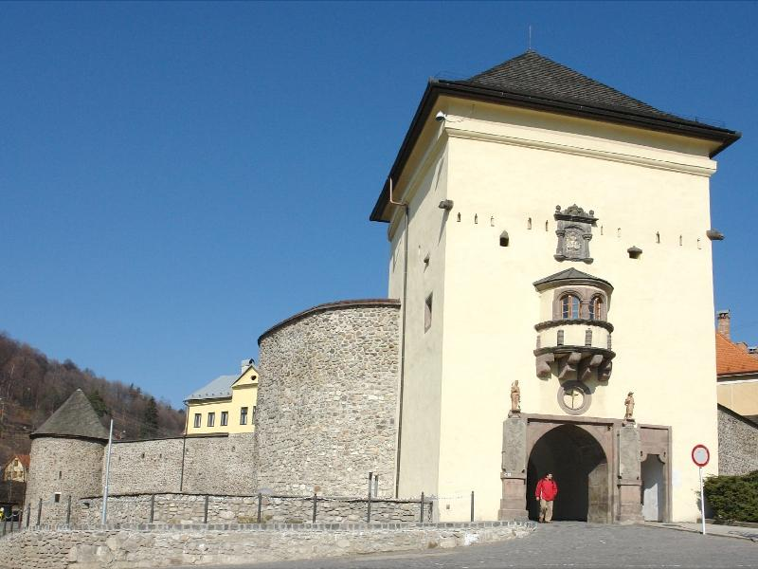
Dolná brána
GPS: 48.7035° SŠ, 18.9165° VD
Chcem vedieť viac →

Slide 3
Dolná brána
Dolná brána je jedným zo štyroch možných vstupov do vnútorného mesta, ktoré je obohnané hradbami a prepojené s hradným areálom.
Dolná brána tvaru hranola s priechodom na prízemí má na južnej strane spúšťaciu mrežu. Vonkajšie fasády, okrem najvyššieho podlažia, tvorí pohľadovo špárovaný kameň.
Barbakan k Dolnej bráne bol pristavaný v roku 1530. Je tiež tvaru hranola, na prízemí s dvomi prechodnými otvormi.
Vedľa vstupnej brány sú po stranách osadené reliéfne kamenné platne so symbolmi zlata (slnko) a striebra (mesiac), banských a minciarskych nástrojov. Nad platňami stoja keramické postavy baníka a minciara z 19. storočia.
ÚLOHA

Slide 4
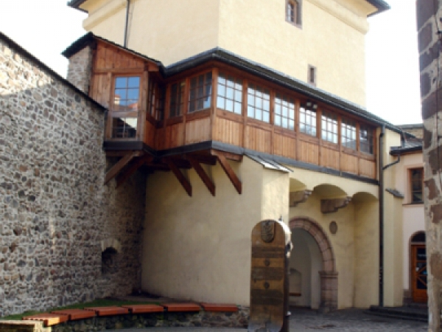
Dolná brána
Zadanie úlohy 1
Na severnom priečelí Dolnej brány vyhľadajte dva portrétne medailóny s polychrómiou, ktoré pochádzajú z roku 1539.
Zhotovte fotografie medailónov.
Pokúste sa zistiť, kto je na nich zobrazený.
Over si správnu odpoveď →

Slide 5
Dolná brána
Riešenie úlohy 1
medailón
Na medailónoch sú zobrazení cisár Ferdinand I. a jeho manželka – kráľovná Anna.
Vráť ma na mapku

Slide 6
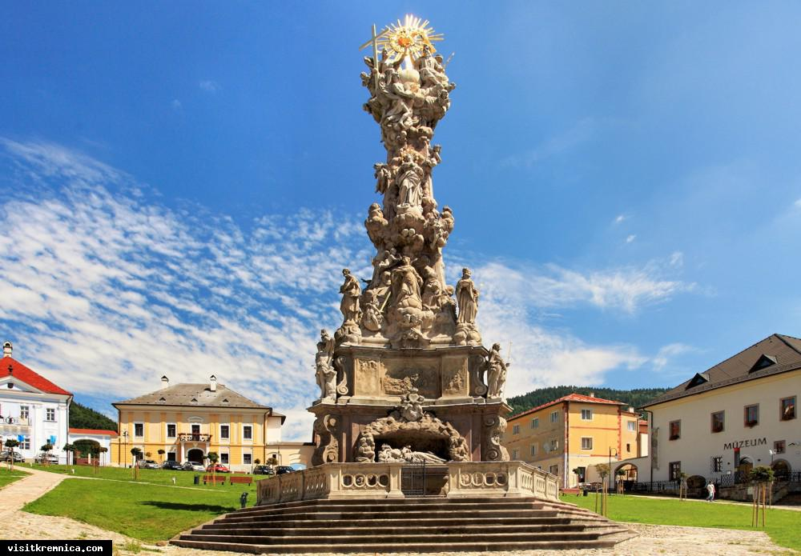
Morový stĺp
GPS: 48°42 SŠ, 18°55' VD
Skvost barokového sochárstva z 18. stor. so súsoším sv. Trojice na 20 m vysokom pylóne.
Nahradil jednoduchší prvotný kamenný stĺp z r. 1711.
Chcem vedieť viac →

Slide 7
Morový stĺp
Tento stĺp bol postavený v r. 1765 - 1772 na pamiatku morovej epidémie, ktorá zachvátila mesto v roku 1710 a patrí jednoznačne k najkrajším dielam svojho druhu na Slovensku i v strednej Európe. Svoje miesto má pred farským Kostolom Panny Márie. V priebehu desaťročí bol mnohokrát reštaurovaný a posledná rekonštrukcia trvala približne 13 rokov.
Umelecké hodnoty diela dopĺňa zložitý ideový plán, zohľadňujúci popri hlavnom poslaní aj mestské špecifiká s protireformačným nábojom. Na jeho vrchole – vo výške neuveriteľných 20 metrov – sa nachádza súsošie Najsvätejšej trojice. Okrem toho možno na stĺpe obdivovať i sochy anjelov a 14 sôch svätých v nadživotnej veľkosti.
Výstavba stĺpu bola nesmierne nákladná (stála takmer 23.000 zlatých), preto ju úrady dlho označovali za zbytočný luxus.
ÚLOHA

Slide 8
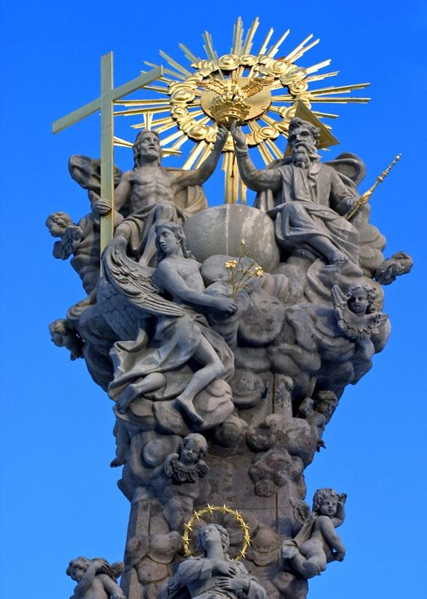
Morový stĺp
Zadanie úlohy 2
Súčasťou súsošia sú sošky nazývané Putti a Serafin. Zistite aké sošky tieto názvy pomenúvajú.
Vyhľadajte tieto sošky na súsoší.
Vysvetlite, čím sa
tieto sošky navzájom líšia.
Over si správnu odpoveď →

Slide 9
Morový stĺp
Riešenie úlohy 2
Putti - anjelik s telom
Serafín
- hlavička
anjela
Vráť ma na mapku

Slide 10
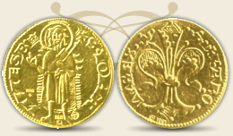
Mincovňa Kremnica
GPS: 48.7051° SŠ, 18.9164° VD
Chcem vedieť viac →

Slide 11
Mincovňa Kremnica
Kremnická mincovňa je jedným z najstarších nepretržite vyrábajúcich podnikov na svete. Jej príbeh sa začal odvíjať 17. novembra 1328, keď uhorský kráľ Karol Róbert z Anjou povýšil Kremnicu z osady, ktorá vyrástla okolo bohatých nálezísk zlata, na slobodné kráľovské mesto, zároveň jej pridelil privilégium na prevádzkovanie mincovne. Mince, ktoré sa tu začali raziť zo zlata rýdzosti 23 karátov a 9 grénov, vznikli podľa vzoru mincí z Florencie a spočiatku sa im hovorilo florény. Keďže sa latinský nápis na obdobnej zlatej minci mesta Benátky končil slovami "iste ducatus", ľudia tomuto druhu mincí začali hovoriť dukáty. Pod týmto názvom vošli do histórie.
Všetky kremnické dukáty sa vyznačovali vysokou a stálou rýdzosťou zlata, vďaka čomu sa v stredoveku považovali za najtvrdšiu menu v strednej Európe. Podľa dochovaných záznamov ich v Kremnici za celú históriu vyrazili 21,5 milióna kusov.
ÚLOHA

Slide 12
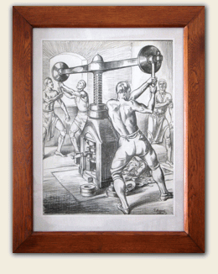
Mincovňa Kremnica
Zadanie úlohy 3
S obdobím najväčšej
slávy mincovne
sa spája balanciér.
Zisti, čo nieslo pomenovanie balanciér?
Kto a kedy zaviedol využívanie balanciéra v mincovni?
Over si správnu odpoveď →

Slide 13
Mincovňa Kremnica
Riešenie úlohy 3
Obdobie najväčšej slávy kremnickej mincovne sprevádzalo používanie vretenového raziaceho stroja - balanciéra. Toto zariadenie zaviedol v Kremnici známy technik, rytec a medailér švédskeho pôvodu, Daniel Warou roku 1710.
Na takomto stroji bolo možné raziť mince na moderný spôsob, ktorý sa používa dodnes. Kremnica sa tak stala prvým miestom použitia balanciéra na razbu mincí v strednej Európe. Podľa kremnického vzoru začali túto techniku používať aj mincovne vo Viedni a v Prahe. O množstve razených mincí v Kremnici svedčí aj počet balanciérov. Viedenská mincovňa ich mala 4, pražská 3, zatiaľ čo kremnická ich používala až 18. Takéto stroje bola mincovňa schopná skonštruovať a vyrobiť sama, pričom ich dodávala podľa potreby aj do iných mincovni monarchie.
Preskúmaj pamätník pred Mincovňou →

Slide 14
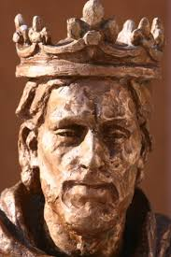
Pamätník pred Mincovňou
Busta Karola Róberta z rodu Anjou
Na začiatku14. storočia uhorský kráľ Karol Róbert udelil osade Cremnychbana privilégiá slobodného kráľovského banského a minciarského mesta. Hoci vzácne nerasty sa tu ťažili dávno predtým, skutočný rozmach produkcie zlata a striebra nastal v Kremnici až v tomto období a mestu prischol prívlastok zlatá.
Dnes, dávno po najväčšom rozkvete regiónu, je unikátnym pokladom banského mestečka na strednom Slovensku jeho príroda, história aj pamiatky, ktorých je plné námestie.
ÚLOHA

Slide 15
Pamätník pred Mincovňou
Zadanie úlohy 4:
Prečítajte si texty vytepané do tabúľ na pamätníku.
Uveďte dátum, kedy Karol Róbert priznal Kremnici privilégiá stredovekého banského mesta.
Porozmýšľajte, aké zmeny to prinieslo pre obyvateľov.
Vráť ma na mapku

Slide 16
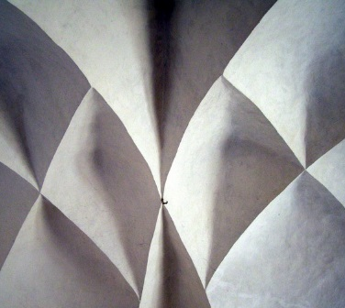
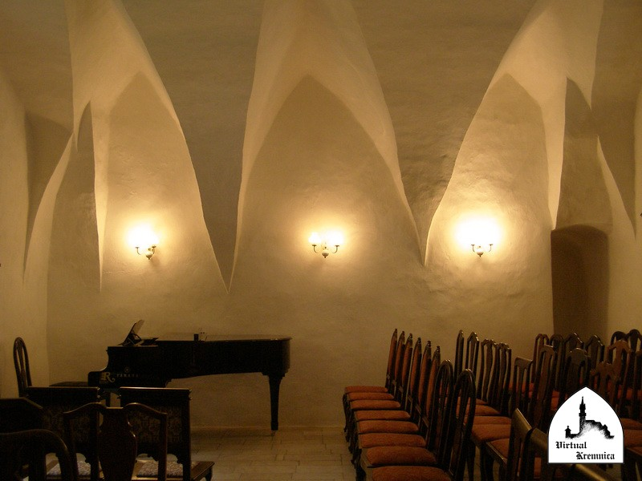
Dom komorského grófa
GPS: 48.7052° SŠ, 18.9184° VD
Chcem vedieť viac →

Slide 17
Dom komorského grófa
Dom komorského grófa je neskorogotickým krídlom meštianskeho domu. Základy a ostatné časti domu sú staršie, neskororománske. Dom sa stal sídlom komorského grófa potom, čo opustil svoje obydlie na mestskom hrade. Situovaný je v tesnej blízkosti hradného areálu.
Komorský gróf (comes) mal cez podzemnú chodbu kontakt s hradom a radnicou, o čom svedčí zamurovaný vchod na prízemí. V roku 1443 dom obývala rodina komorského grófa Stadlera. Najvyšší kráľovský úradník v banskej oblasti býval v Kremnici, pretože bola hlavným kráľovským banským mestom.
V 16. storočí dostávajú post komorského grófa Thurzovci. Predpokladá sa, že diamantovú klenbu priniesli na naše územie práve oni. Najvzácnejšími časťami Domu komorského grófa sú práve miestnosti vyzdobené takouto klenbou.
ÚLOHA

Slide 18
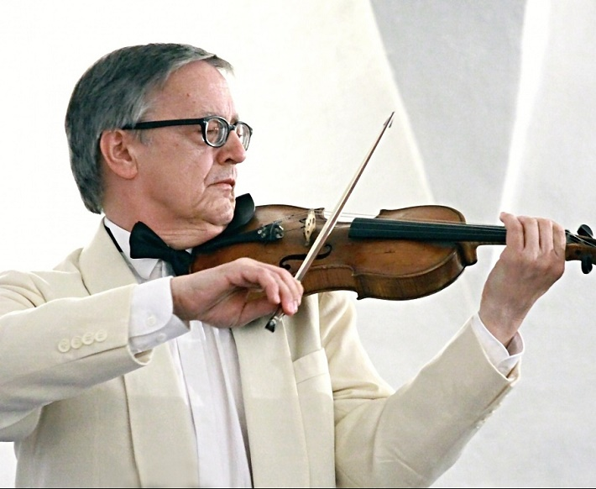
Dom komorského grófa
Zadanie úlohy 5
Kto je v súčasnosti vlastníkom domu komorského grófa?
Pri akej príležitosti je možné vidieť priestory domu?
Over si správnu odpoveď →

Slide 19
Dom komorského grófa
Riešenie úlohy 5
V súčasnosti stavba patrí husľovému virtuózovi p. prof. Petrovi Michalicovi.
Architektonicky aj historicky sa tento dom radí medzi najvýznamnejšie stredoveké domy na Slovensku.
Priestory sú každoročne sprístupnené počas letných koncertov, ktoré sa konajú pod názvom Hudba pod diamantovou klenbou.
K histórii tohto domu sa viaže aj povesť.
Som zvedavý

Slide 20
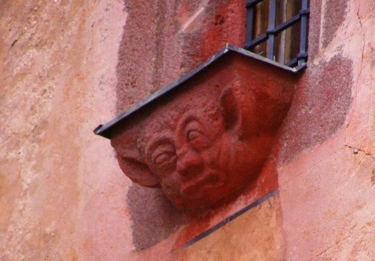
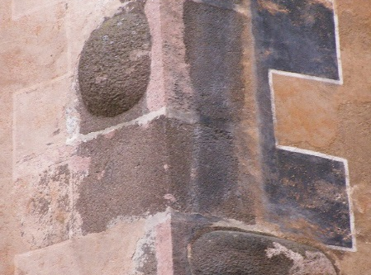
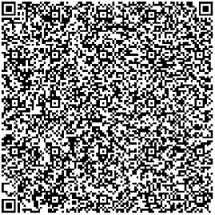
Dom komorského grófa
Povesť
Nebude to také jednoduché. Povesť sme zakódovali.
Ako sa nazýva tento kód?
Vyhľadaj v tvojom mobile (alebo stiahni) aplikáciu na čítanie tohto kódu a odhaľ povesť.
Kliknutím na obrázok kódu
sa otvorí obrázok vo väčšom rozlíšení.
Vráť ma na mapku

Slide 21
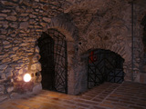
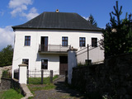
Dom pod hradom
GPS: 48.7058° SŠ, 18.9168° VD
Chcem vedieť viac →

Slide 22
Dom pod hradom
Meštiansky dom stojí v bezprostrednej blízkosti hradbového múru a jeho okrúhlej bašty mimo ústredného námestia.
Stavba má stredoveký základ.
V r. 1442 - 1443 dom pod hradom určite stál a mal pivnicu, čo vieme podľa zatriedenia domov M. Matunákom. V priebehu storočí dom vlastnilo viacero majiteľov. V 17. storočí (medzi rokmi 1622 a 1636) bola stavba prestavaná zo staršieho gotického domu, čo dokazujú aj zvyšky gotických okien.
Zaklenuli prízemie a strednú chodbu poschodia lunetovými klenbami so štukovými pätkami, dekorovali ju rozetami, hrebienkami s omietkovými ľaliami. Neskôr bol dom poškodený požiarom. V prvej pol. 18. stor. vznikli prístavby k mestskému múru (maštaľ, kôlňa).
FOTOGRAFIE

Slide 23
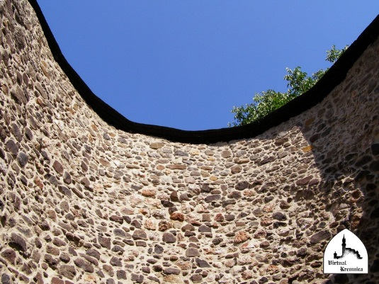
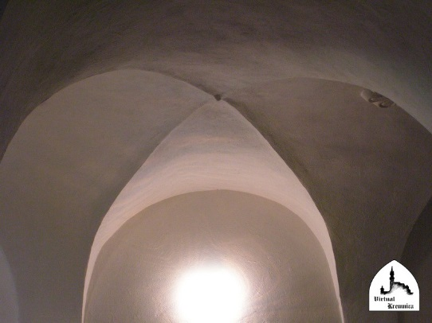
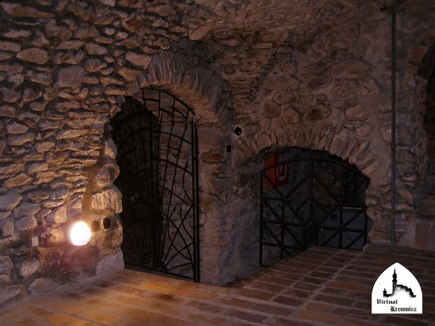
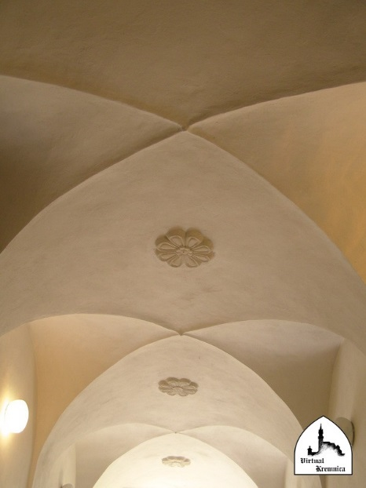
Dom pod hradom
Fotografie sú prevzaté zo stránky:
http://kremnica.duskova.sk/mapa/dom_pod_hradom/
Zadanie úlohy 6:
Pokúste sa zistiť, na aké účely dnes dom slúži.
Vráť ma na mapku

Slide 24
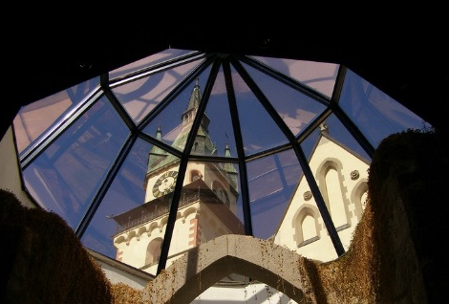
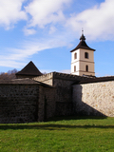
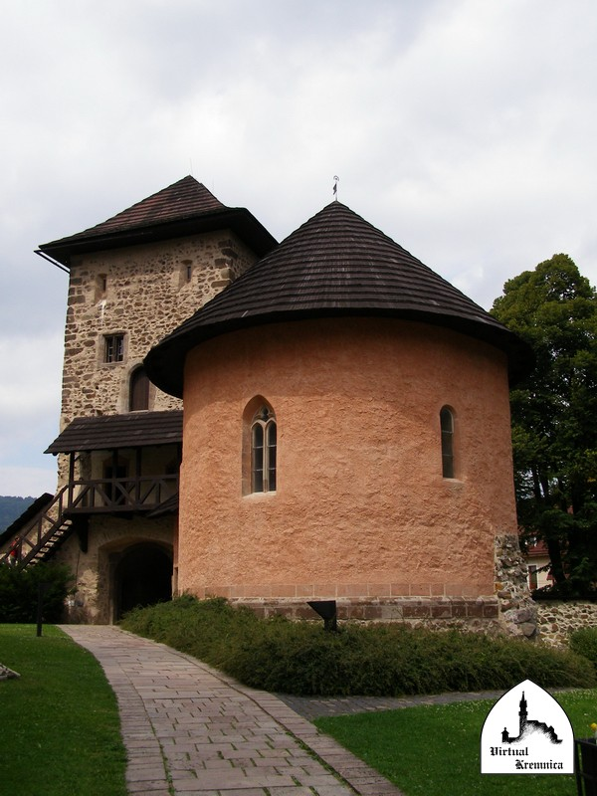
Mestský hrad
GPS: 48.7064° SŠ, 18.9178° VD
Blahoželáme, ste na konci prehliadky s tabletom. Prehliadku Mestského hradu absolvujete so sprievodcom.
KONIEC

Slide 25
ZDROJE
https://www.mint.sk/onas_historia.p
http://kremnica.duskova.sk/
http://www.kremnica.sk/pamiatky/
Prechádzka s tabletom bola vytvorená v rámci projektu Dejepis digitálne.
Projekt sa uskutočňuje vďaka programu e-Školy pre budúcnosť Nadácie Orange.

